Slide 1





LSD TECHNOLOGY
SPRING BOOT FRAMEWORK
Spring Security
Hà Nội, ngày 11 tháng 10 năm 2023

Slide 2


Nội dung buổi học
I. Tổng quan Spring Security
II. Các thành phần Spring Security
III. Cấu hình và sử dụng Spring Boot - Spring Security

Slide 3









Tổng quan Spring Security:
Spring Security là một framework mạnh mẽ để xác thực và ủy quyền trong ứng dụng Java. Nó cung cấp các tính năng an ninh cho ứng dụng của bạn, bao gồm xác thực người dùng, quản lý phiên làm việc, kiểm soát quyền truy cập và nhiều tính năng bảo mật khác. Spring Security giúp bảo vệ ứng dụng khỏi các cuộc tấn công thông dụng như tấn công CSRF, tấn công injection, và tấn công phổ cập XSS.

Slide 4
Spring Security là gì?
Spring Security được phát triển bởi SpringSource và được xem là một trong những framework bảo mật phổ biến nhất cho ứng dụng Java
Spring Security cung cấp các tính năng xác thực (authentication) và phân quyền (authorization) cho các ứng dụng, cũng như hỗ trợ các tiêu chuẩn và giao thức bảo mật như HTTPS, OAuth2, JWT, LDAP, SAML, OpenID Connect
Spring Security được thiết kế theo kiến trúc plugin, cho phép tùy biến linh hoạt và dễ dàng theo nhu cầu của ứng dụng và được tích hợp sẵn với các thành phần khác của Spring Framework, như Spring Boot, Spring MVC, Spring Data, Spring Cloud, và Spring WebFlux.
.

Slide 5
Cơ chế hoạt động của Spring Security
Spring Security hoạt động theo mô hình client-server. Khi một client gửi một request đến server, server sẽ xác thực người dùng và phân quyền để đảm bảo rằng người dùng chỉ có thể truy cập vào những tài nguyên mà họ được phép truy cập.
Cơ chế hoạt động của Spring Security dựa trên cơ chế lọc (filter) và sự kiện (event) để can thiệp vào quá trình xử lý yêu cầu (request) và phản hồi (response) của ứng dụng web, tức là khi một yêu cầu được gửi đến ứng dụng web, nó sẽ được chuyển qua một chuỗi các bộ lọc (filter chain) do Spring Security quản lý. Mỗi bộ lọc có một nhiệm vụ cụ thể, như kiểm tra xác thực, kiểm tra phân quyền, điều hướng đến trang đăng nhập hoặc đăng xuất, xử lý các lỗi bảo mật.
.
Nếu một yêu cầu không thỏa mãn các điều kiện bảo mật của ứng dụng, Spring Security sẽ sinh ra một sự kiện (event) để thông báo cho ứng dụng biết. Ứng dụng có thể lắng nghe và xử lý các sự kiện này theo ý muốn, ví dụ như ghi log, gửi email hoặc hiển thị thông báo lỗi.
Ngược lại, nếu một yêu cầu được chấp nhận bởi Spring Security, nó sẽ được tiếp tục xử lý bởi ứng dụng web như bình thường. Khi ứng dụng web trả về một phản hồi cho yêu cầu, nó cũng sẽ được chuyển qua lại chuỗi các bộ lọc của Spring Security để áp dụng các thiết lập bảo mật cho phản hồi.

Slide 6
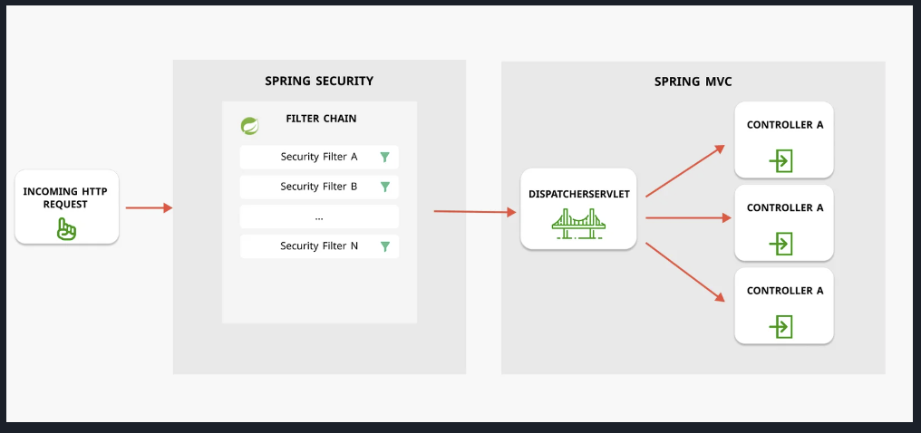

Slide 7
Các thành phần Spring Security:
Authentication (Xác thực):
Quá trình xác định xem ai là người dùng đang truy cập ứng dụng.
Authorization (Ủy quyền):
Xác định quyền truy cập của người dùng đến các phần tử cụ thể trong ứng dụng.
Authentication Provider (Lớp cung cấp xác thực):
Cung cấp các thành phần hỗ trợ

Slide 8
Các thành phần Spring Security:
Authentication là quá trình xác thực xem người dùng có quyền truy cập vào ứng dụng hay không. Khi người dùng đăng nhập vào hệ thống, thông tin đăng nhập của họ sẽ được xác thực để đảm bảo rằng họ là người dùng hợp lệ và có quyền truy cập vào các tài nguyên yêu cầu.
Authentication thường dựa trên các thông tin nhận dạng (identifier) và thông tin bí mật (credential) của người dùng hoặc ứng dụng, ví dụ như tên đăng nhập và mật khẩu, mã token, vân tay, khuôn mặt tùy theo cách tiếp cận của ứng dụng đó.
Spring Security hỗ trợ xác thực thông qua một số cơ chế, bao gồm:
Form-based authentication: Xác thực thông qua một form đăng nhập.
HTTP Basic authentication: Xác thực thông qua các header authorization.
Authentication via a custom login page: Xác thực thông qua một trang đăng nhập tùy chỉnh.
Pre-authenticated authentication: Xác thực thông qua các giá trị được cung cấp từ phía máy khách.

Slide 9
Các thành phần Spring Security:
Authentication (Xác thực):
Trong quá trình xác thực, Spring Security hỗ trợ cả trạng thái và phi trạng thái
Trạng thái (Stateful) là một cách tiếp cận xác thực trong đó hệ thống sẽ lưu trữ thông tin xác thực của người dùng hoặc ứng dụng trong một phiên (session) trên máy chủ. Khi người dùng hoặc ứng dụng gửi một yêu cầu mới, hệ thống sẽ kiểm tra phiên hiện tại để xác định danh tính và quyền hạn của người dùng hoặc ứng dụng.
Phi trạng thái (Stateless) là một cách tiếp cận khác với Stateful, khi đó hệ thống không lưu trữ thông tin xác thực của người dùng hoặc ứng dụng trên máy chủ, mà chỉ sử dụng các mã token đã được ký số để xác thực thông tin. Khi đó người dùng hoặc ứng dụng gửi một yêu cầu mới, hệ thống sẽ kiểm tra mã token để xác định danh tính và quyền hạn của người dùng hoặc ứng dụng.

Slide 10
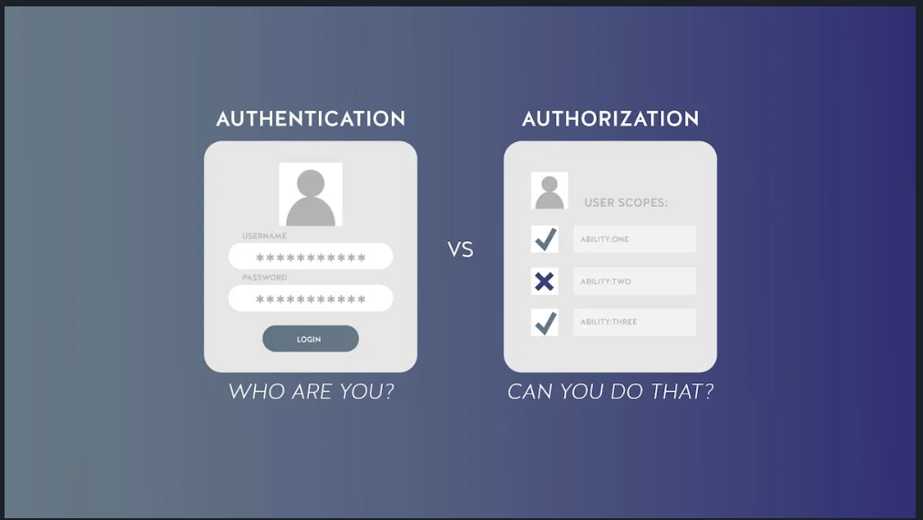
Các thành phần Spring Security:
Authorization (Ủy quyền):
Authorization là quá trình xác định quyền truy cập của người dùng đối với các tài nguyên trong ứng dụng. Khi người dùng truy cập vào một tài nguyên, Spring Security sẽ kiểm tra xem người dùng có được phép truy cập vào tài nguyên đó hay không hoặc thực hiện một hành động nào đó trong hệ thống.
Authorization thường dựa trên các thông tin về vai trò (role), nhóm (group), quyền hạn (permission), chính sách (policy). Ngoài ra, còn giúp đảm bảo rằng chỉ những người dùng hoặc ứng dụng có quyền thích hợp mới có thể truy cập vào tài nguyên hoặc thực hiện hành động được bảo vệ.

Slide 11
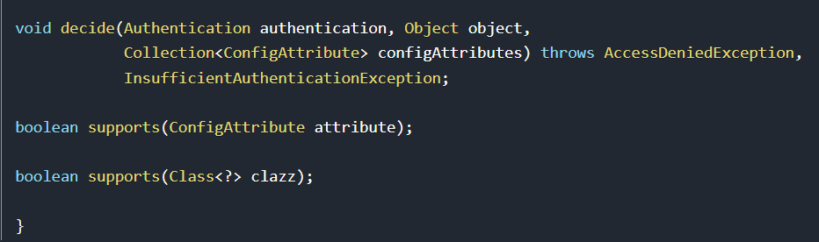
Các thành phần Spring Security:
Phân quyền ứng dụng web với Spring Security
Spring Security hỗ trợ phân quyền ứng dụng web bằng cách sử dụng các annotation hoặc XML để định nghĩa các quyền truy cập cho người dùng. Các quyền truy cập này được áp dụng cho các tài nguyên trong ứng dụng, chẳng hạn như trang web hoặc API.
Spring Security hỗ trợ phân quyền bằng cách sử dụng các thành phần sau:
AccessDecisionManager: là một interface định nghĩa phương thức decide() để kiểm tra quyền của người dùng hoặc ứng dụng khi truy cập vào một tài nguyên hoặc thực hiện một hành động nào đó. AccessDecisionManager có thể được cài đặt bởi các lớp con như AffirmativeBased, ConsensusBased, UnanimousBased,..

Slide 12
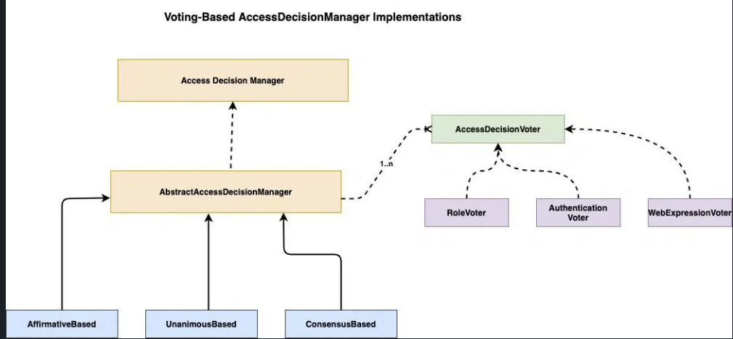
Các thành phần Spring Security:
AccessDecisionVoter: là một interface định nghĩa phương thức vote() để đưa ra quyết định về quyền hạn của người dùng hoặc ứng dụng. AccessDecisionVoter cũng định nghĩa phương thức supports() để kiểm tra xem một loại tài nguyên hoặc hành động có được hỗ trợ hay không. AccessDecisionVoter có thể được cài đặt bởi các lớp con như RoleVoter, AuthenticatedVoter, WebExpressionVoter.

Slide 13
Các thành phần Spring Security:
Authentication Provider
Authentication Provider là một thành phần quan trọng trong Spring Security chịu trách nhiệm xác minh thông tin xác thực của người dùng hoặc ứng dụng. Ví dụ, khi một người dùng đăng nhập vào hệ thống, Authentication Provider sẽ kiểm tra thông tin đăng nhập của người dùng và trả về kết quả xác thực.
Authentication Provider được sử dụng bởi Authentication Manager để xử lý yêu cầu xác thực từ người dùng hoặc ứng dụng. Mỗi Authentication Provider chỉ hỗ trợ một loại Authentication cụ thể, ví dụ như UsernamePasswordAuthenticationToken, JwtAuthenticationToken, PreAuthenticatedAuthenticationToken,..

Slide 14
Các tính năng nâng cao của Spring Security
Spring Security không chỉ hỗ trợ xác thực và phân quyền cơ bản, mà còn cung cấp nhiều tính năng nâng cao để bảo vệ ứng dụng web của bạn. Một số tính năng nâng cao của Spring Security bao gồm
CSRF protection (bảo vệ chống lại tấn công CSRF)
Session management (quản lý phiên)
Password encoding (mã hóa mật khẩu)
Chúng ta có thể kích hoạt và tùy chỉnh các tính năng nâng cao này thông qua các annotation, XML, hoặc Java configuration trong Spring Security.

Slide 15
Cấu hình và sử dụng Spring Boot - Spring Security
1 Thêm dependency trong file pom.xml hoặc build.gradle
<!-- Pom.xml -->
<dependency>
<groupId>org.springframework.boot</groupId>
<artifactId>spring-boot-starter-security</artifactId>
</dependency>
2 Cấu hình Security trong file application.properties hoặc application.yml
- properties
# application.properties
spring.security.user.name=admin
spring.security.user.password=admin-password
spring.security.user.roles=USER
3 Tạo một ứng dụng Spring Boot đơn giản với Spring Security (Thực hành)

Slide 16


THỰC HÀNH

Slide 17

Thảo luận chung

Slide 18


THANK YOU
FOR WATCHING

